Slide 1
Nativos Apalapajawaa
Erika Paola Parra Patiño. Brando Yesid Montoya Jaramillo. Luis Carlos Cardona Maya Ficha: 2061250

Slide 2
Club Nativos.
Desarrollo e implementación del sitio web para el club de patinaje Nativos Apalapajawaa.

Slide 3

Logo y Slogan
CUERPO, CULTURA Y DEPORTE.

Slide 4
Problemática
Acceso limitado a información y comunicación de interesados en el club de patinaje Nativos Apalapajawaa.

Slide 5
Solución.
Se crea un sitio web con el fin de que el club de patinaje Nativos Apalapajawaa tenga un alojamiento de información virtual propio, por medio del cual los aprendices, instructores e interesados puedan conectar y tener un punto de encuentro donde existan funcionalidades tanto de comunicación como de procesos sistematizados de la escuela: inscripciones, mensualidades, avisos de instructores, informes estadísticos de los corredores, carro de compras, entre otros.

Slide 6
Justificación.
Palabras clave: acceso, oportunidad, sitio web, crecimiento, información, transmisión, expansión, público
En la actualidad un sitio web brinda un gran potencial para compartir de manera ágil y eficaz un producto o servicio de micro y macro empresas. Este espacio virtual pertenece a las TICS, siendo parte de la vanguardia en tecnología, información y publicidad del siglo XXl, generando la oportunidad de expandirse y dando el acceso a una interacción más segura y eficaz para el público.
Material de apoyo: https://www.useit.es/blog/beneficios-de-tener-una-pagina-web
El club Nativos Apalapajawaa es un club de patinaje de carreras que se encuentra ubicado en la ciudad de Bogotá, cuenta con diferentes modalidades de escuela que se dividen por ramas: escuela y club, estas ramas por niveles: escuela básica, avanzada o club novatos y club ligas, y estos niveles por sus propios subniveles. Este club tiene un acceso a la información limitado debido al manejo de la información que se lleva a cabo por un medio cerrado que lo deja con escasas oportunidades de trasmisión y visualización de la información por un público interesado, aunque si exista un canal de información para los integrantes del club, existe una barrera que se interpone entre las personas interesadas y el propio club provocando un estancamiento en el crecimiento de la imagen comercial de club.
Siguiendo con las tendencias del mercado global se puede encontrar una solución a esta problemática, la creación de un sitio web permitiría el acceso a un público nuevo al club y posibilitaría el crecimiento del mismo. Al cumplir con el desarrollo e implementación de un sitio web para el club Nativos Apalapajawaa, se accederían a nuevas oportunidades de mercado y expansión permitiendo competir con los rivales en la industria y otorgando al club un alojamiento de información accesible para todo el mundo.

Slide 7
Objetivo General.
Desarrollar e implementar un sitio web que almacene información del club y que permita llevar a acabo procesos sistematizados de comercio, estadísticos de los corredores y modificación de contenido del club de patinaje Nativos Apalapajawaa.

Slide 8
Objetivo Específicos.
Facilitar el acceso a información del club de patinaje a las personas interesadas en el mismo.
Permitir la comunicación eficaz entre integrantes/interesados con instructores o administrativos del club.
Desarrollar un catálogo de productos y carro de compra que facilite la venta de artículos e implementos deportivos del club.
Agilizar y facilitar el proceso de inscripciones y llevar registro de la mensualidad.
Generar informes estadísticos de los corredores del club.

Slide 9
Impactos.
IMPACTO AMBIENTAL
Evitar la contaminación con el uso de papeles.
IMPACTO SOCIAL
Permitir la comunicación entre los aprendices, instructores e interesados para garantizar una mayor resolución de las preguntas, este sitio también ayudará a facilitar los procesos de inscripción y pagos.
IMPACTO ECONOMICO
Generar publicidad virtual sin la necesidad de empresas externas al club.

Slide 10
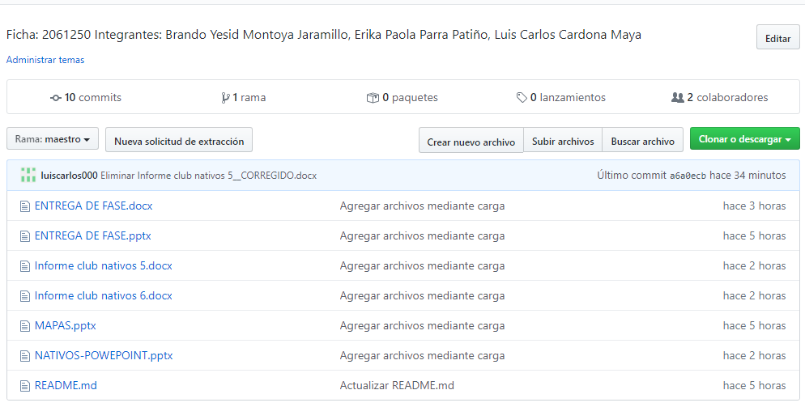
GitHub.
https://github.com/luiscarlos000/Club-Nativos.git

Slide 11
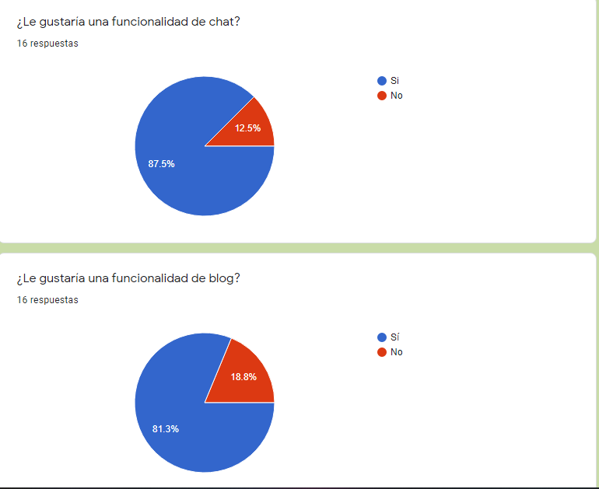
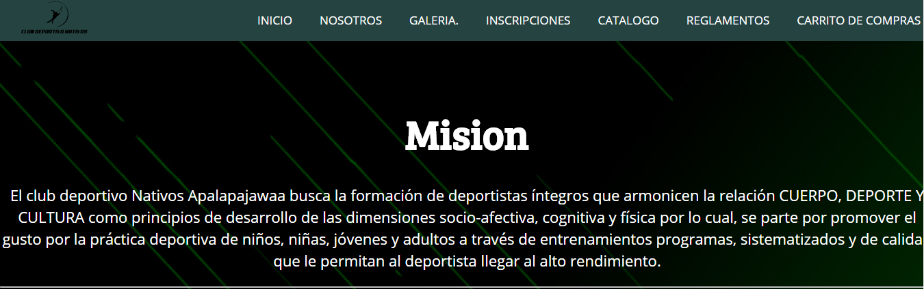
Avances.
Siguiendo los lineamientos de la del proceso formativo y en este caso de la competencia Especificar se han realizado: Encuestas para administrador y usuario, ficha técnica, mapa de proceso, matriz dofa, árbol de problema y un prototipo según los requerimientos del cliente.

